Slide 1
Proposta de Transformación dos Comedores Escolares
Xornadas de debate e formación:
Comedores Escolares
Vigo 2016

Slide 2
Introdución
Primeira regulación galega dos comedores:
DECRETO 16/1984 DE 9 DE FEBREIRO:
Son comedores rurais onde o alumnado transportado ten dereito á gratuídade.
A Xunta xestiona directamente as cociñas de cada centro, con persoal propio.
O resto son colaboradores, profesorado e familias
Fálase por primeira vez dun “matiz” educativo.

Slide 3
Introdución
NO ÁMBITO URBANO:
A regulación existente é inoperante diante das crecentes necesidades de conciliación.
As familias demandan o servizo nos colexios
A Xunta non dá resposta a esa demanda
As ANPAs toman as rendas do servizo urbano

Slide 4
Introdución
Segunda regulación galega dos comedores:
DECRETO 10/2007 DO 25 DE XANEIRO
O que ten de positivo:
Crea o marco xurídico dos comedores urbanos
Defíneos como un SERVIZO EDUCATIVO de carácter complementario, compensatorio e social
Vincúlaos á garantía de efectividade dun Ensino Obrigatorio suxeito aos principios de igualdade e solidariedade

Slide 5
Introdución
DECRETO 10/2007 DO 25 DE XANEIRO
O que ten de negativo:
Non profesionaliza aos colaboradores
Permite á xestión “indirecta”
Abre o paso á privatización.
O servizo adquire a dimensión de NEGOCIO

Slide 6
Introdución
FACTORES DETERMINANTES PARA O SEGUINTE CAMBIO:
A demanda social de:
Control sobre as empresas contratadas.
Retomar como excepcional a xestión indirecta
Que a Xunta asuma directamente todos os comedores..

Slide 7
Introdución
Regulación galega actual dos comedores:
DECRETO 132/2013 DO 1 DE AGOSTO:
Prioriza a xestión indirecta, abrindo máis portas ao “NEGOCIO”.
Reduce controis administrativos sobre as empresas
Non profesionaliza ao persoal.
Acaba coa gratuídade para o alumnado transportado.
Favorece unha visión utilitarista
NON SOLUCIONA OS PROBLEMAS DO SISTEMA, AGRÁVAOS

Slide 8
Introdución
O MODELO ACTUAL
Desoe á comunidade educativa
Diversifica os modelos de xestión buscando o NEGOCIO
Foxe dunha visión educativa do servizo
Non tenta dar solucións, só esquivar os problemas

Slide 9
Proposta
A Confederación ANPAS GALEGAS própón un modelo diferente, explicámolo en cinco apartados:
Obxecto do servizo
Centros que o utilizarán
Modelo de Xéstión, usuarias, traballadoras.
Modelo organizativo e económico
Modelo nutricional e de atención

Slide 10
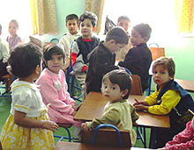
Proposta
OBXECTO DO SERVIZO

Slide 11
Proposta
O obxecto do servizo é educativo, polo tanto os comedores escolares deberán ser verdadeiros:
SERVIZOS EDUCATIVOS COMPLEMENTARIOS
A súa finalidade principal é:
A formación do alumnado na adquisición de hábitos alimentarios saudables, mediante o coñecemento da importancia que ten unha alimentación saudable e equilibrada no correcto desenvolvemento da persoa.

Slide 12
Proposta
Tamén cumpre outras funcións esenciais para o correcto funcionamento do sistema educativo e da sociedade en xeral:
Mecanismo de compensación social
Instrumento de conciliación da vida familiar e laboral
Sabémolo, pero NON é o ámbito educativo o responsable de establecer os mecanismos necesarios para compensar ditos desequilibrios sociais.

Slide 13
Proposta
O comedor escolar será:
Un SERVIZO PÚBLICO
Dirixido ao alumnado do ENSINO OBRIGATORIO
GRATUITO para o alumnado usuario
Cubrirá os tempos anteriores e posteriores ao ALMORZO e ao XANTAR.

Slide 14
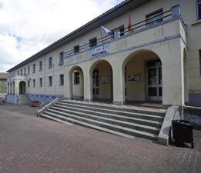
Proposta
CENTROS QUE O UTILIZARÁN

Slide 15
Proposta
TODOS os centros PÚBLICOS que oferten ensino OBRIGATORIO e/ou EDUCACIÓN INFATIL teñen DEREITO a dispor dun COMEDOR ESCOLAR, que formará parte do seu PROXECTO EDUCATIVO e estará incluído no PLAN XERAL ANUAL do centro

Slide 16
Proposta
Para garantir ese dereito a Administración educativa estará obrigada a:
Responder a todas as solicitudes no prazo máximo dun curso.
Asumir, nun máximo de CATRO ANOS todos os comedores públicos galegos.
Implementar o novo modelo nese prazo de CATRO ANOS

Slide 17
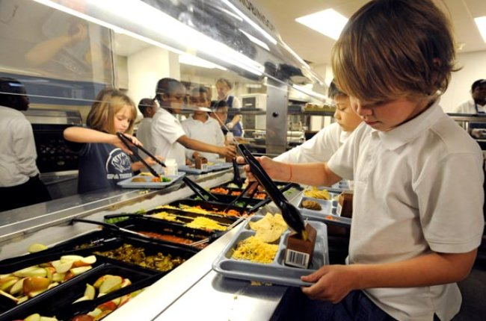
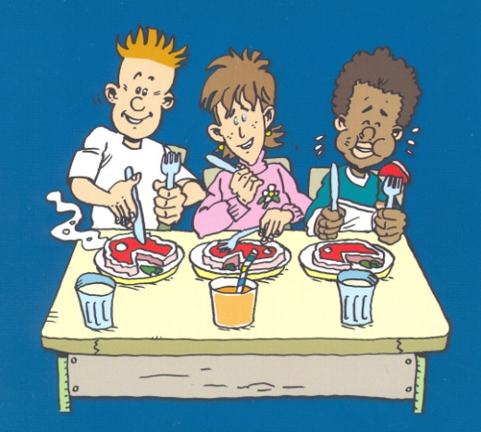
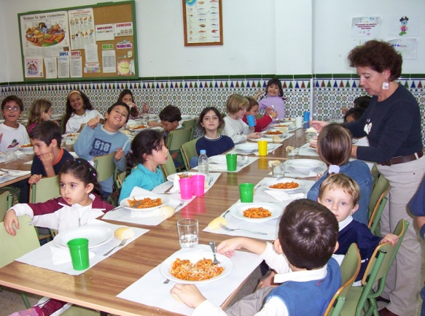
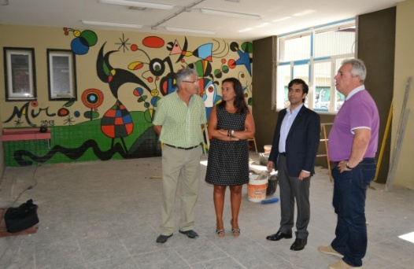
Proposta
MODELO DE XESTIÓN, USUARIAS/OS, TRABALLADORAS/ES, RESPONSABLES DO SERVIZO

Slide 18
Proposta
MODELO DE XESTIÓN:
Xestión directa da Consellaría.
Cociñas en todos os centros escolares ou, excepcionalmente, no máis achegado.
Servizo de transporte propio cando, excepcionalmente, non se cociñe no propio centro.

Slide 19
Proposta
USUARIAS E USUARIOS:
Todo o alumnado do ensino infantil e obrigatorio
De balde para todas as usuarias-os, e para todo o persoal necesario para que o servizo funcione

Slide 20
Proposta
Tamén poderá utilizar o servizo, malía que pagando:
Alumnado de bacharelato e FP post-obrigatoria matriculado no centro
Persoal do centro educativo non vinculado ao comedor
Será o Consello Escolar quen regule espazos e normas de utilización.
Os fondos recadados serán parte do finanzamento do propio comedor.

Slide 21
Proposta
TRABALLADORAS E TRABALLADORES:
Todo o persoal necesario dependerá laboralmente da Xunta de Galiza.
Todos os comedores terán unha/un oficial de 2ª de cocina e as/os oficiais de 2ª e axudantes que sexan precisos.
Todos os comedores terán as educadoras/es, coidadoras/es o persoal de enfermería que sexa necesario.

Slide 22
Proposta
PERSOAL RESPONSABLE:
A persoa directora do centro, e xunto con ela
Unha persoa encargada do comedor, que terá unha cualificación profesional especializada , e unha relación laboral directa coa Xunta de Galicia e será persoal fixo do centro educativo.
O Consello Escolar que
Debaterá e aprobará e fiscalizará toda a vida do comedor escolar.
Dentro del creará unha “comisión do comedor escolar”, que velará polo seu correcto funcionamento.

Slide 23
Proposta
MODELO ORGANIZATIVO E ECONÓMICO

Slide 24
Proposta
ORGANIZACIÓN:
O Consello Escolar aprobará:
Un PROTOCOLO DE FUNCIONAMENTO, que será permanente.
Un PROGRAMA EDUCATIVO E DE PRESTACIÓN DO SERVIZO, que se aprobará anualmente incluíndose na PXA do Centro educativo.

Slide 25
Proposta
ADMINISTRACIÓN dos comedores escolares
Será responsabilidade da “Encargada-o do comedor”, supervisada pola dirección e controlada polo consello escolar.

Slide 26
Proposta
XESTIÓN ECONÓMICA dos comedores escolares:
A Xunta de Galiza será a finanzadora única do servizo.
Garantirá a liquidez ingresando os fondos por adiantado
Será o centro quen xestionará os fondos, utilizando unha conta diferenciada.
TODOS OS INGRESOS desa conta estarán destinados íntegra e exclusivamente ao servizo de comedor.

Slide 27
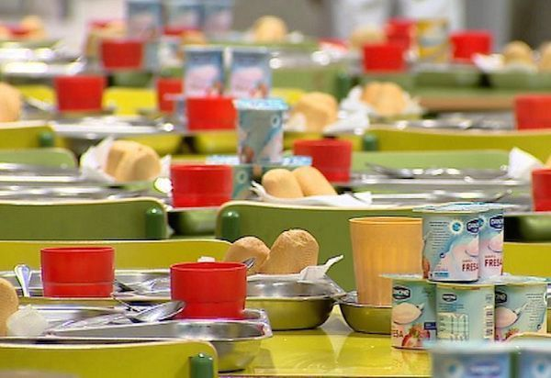
Proposta
MODELO NUTRICIONAL E DE ATENCIÓN

Slide 28
Proposta
INTENCIONALIDADE DOS MENÚS:
Proporcionarán unha dieta equilibrado atendendo a:
A idade
As características
E as necesidades do alumnado.
Contribuirán a un mellor desenvolvemento físico
Favorecerán a adquisición de hábitos alimentarios saudables.

Slide 29
Proposta
ELABORACIÓN DOS MENÚS:
CRITERIOS XERAIS:
Os menús organizaranse a partir dunhas guías que elaborará un equipo de especialistas en nutrición e dietética, contratado especificamente para este traballo.
Os centros educativos terán estas guías ao seu dispór.
Elaboraranse o número de guías necesaria para atender a toda a diversidade territorial galega

Slide 30
Proposta
ELABORACIÓN DOS MENÚS:
PRINCIPIOS INFORMADORES:
PRODUTOS FRESCOS: non conservados nin conxelados.
PRODUTOS DE PROXIMIDADE: segundo a producción do lugar onde estea o centro educativo.
PRODUTOS DE TEMPADA: segundo o momento no que se consumirán.
ATENCIÓN ESPECIAL á idade das crianzas usuarias.

Slide 31
Proposta
CALIDADE DO SERVIZO:
PRIORIDADE ABSOLUTA PARA A ADMINISTRACIÓN
Someterá aos comedores escolares a controis de calidade e de seguridade e hixiene, na
Produción e elaboración dos alimentos
Distribución de comidas preparadas
Tamén aos distemas de control externo e programas de autocontrol establecidos nos procesos de homologación.

Slide 32
Conclusións

Slide 33
Conclusións
A Confederación ANPAS GALEGAS dá resposta á demanda de cambio de modelo cunha proposta diferente, na que:
Os comedores serán verdadeiros servizos educativos públicos, nos que se garante a calidade nutricional e do servizo.
Existirán en todos os centros educativos públicos galegos
Será un servizo gratuíto para todo o alumnado ata rematar a ESO
Estará finanzado só polas Administracións Públicas.

Slide 34
Conclusións
Serán xestionados exclusivamente pola Xunta de Galiza
Con cociñas propias
Con persoal propio
Contando só con persoal profesional.
Existirán guías de elaboración de menús, elaboradas por profesionais , que garantirán o uso de:
Produtos de proximidade
Produtos frescos
Produtos de tempada

Slide 35
Conclusións
AS FAMILIAS PARTICIPAMOS ELABORANDO ESTA PROPOSTA, mais tamén o faremos dentro dos Consellos Escolares, que serán os eixos fundamentais sobre os que xiren eses novos comedores que explicamos, un servizo demandado por toda a cidadanía, e rexeitado pola administración autonómica.

Slide 36
www.anpasgalegas.org

